Slide 1
Hugging Face
Beto-sentiment-analysis
Juan Pablo Zaldivar, Darwin Rossel

Slide 2
Análisis de intención de frase
La aplicación permite analizar el sentimiento detrás de una frase publicada por un possible cliente, o usuario.
De acuerdo al texto, la plataforma entrega una probabilidad de sentimiento en tres segmentos.
El sentimiento de cada frase tiene una probabilidad de ser positive, negativo, o neutro que varía en magnitud.

Slide 3
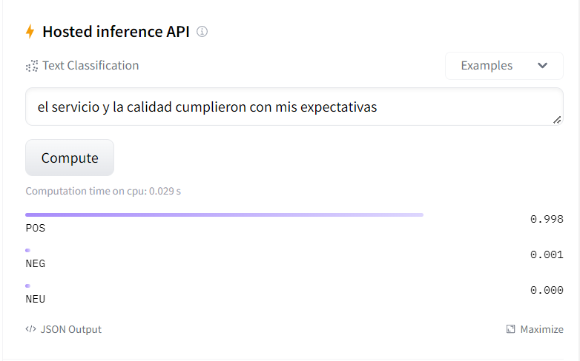
Ejemplo – comentario positivo
Al introducir el texto “el servicio y la calidad cumplieron con mis expectaticas”, la aplicación idica que hay un 0.988 de probabilidad de que este comentario tenga un sentimiento positivo de parte de quien lo emitió.

Slide 4
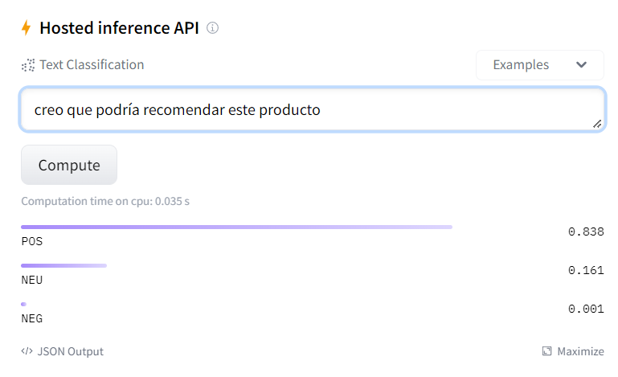
Ejemplo – comentario neutro
En este caso, el comentario tiene una alta probabilidad proceder de un sentimiento positive, pero también tiene una posibilidad de venir de un sentimiento de neutralidad.

Slide 5
Usabilidad
La aplicación tiene usos posibles siendo capaz de predecir sentimientos de los consumidores. Esto podría ayudar a predecir comportamientos.
El sistema es simple y fácil de usar.
La plataforma es muy básica y se podría complementar con la posibilidad de analizar extractos de audio e información menos estructurada (deep learning).

Slide 6
Posibles usos
Esto se puede utilizer para evaluar reviews de product dejados en páginas del retail.
Evaluar experiencias de atención al cliente.
Puede server como herramienta de RRHH para evaluaciones de satisfacción.
En resumen, evaluar cualquier declaración sobre la cual se quiera tener certeza.

